Slide 1
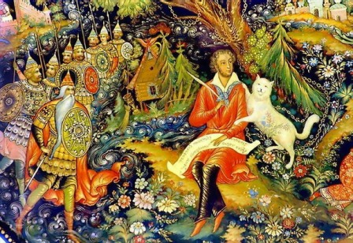

В мире сказок
А.С. Пушкина
МБОУ «Весьегонская СОШ»
Педагог – библиотекарь Лукина Ольга Вячеславовна

Slide 2
1 конкурс
Вспомни, какими строчками
начинается сказка.

Slide 3
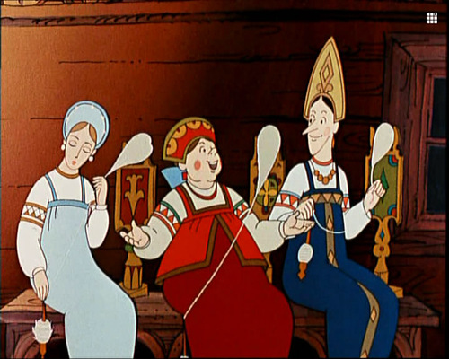

Какими строчками начинается
«Сказка о царе Салтане»?
Три девицы под окном
Пряли поздно вечерком.

Slide 4
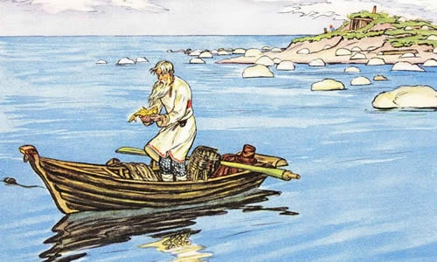
Какими строчками начинается
«Сказка о рыбаке и рыбке»?
Жил старик со своею старухой
У самого синего моря.

Slide 5
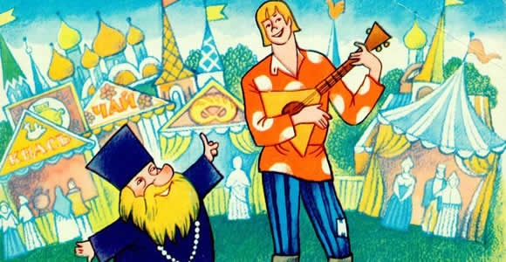
Какими строчками начинается
«Сказка о попе и работнике его Балде»?
Жил-был поп,
Толоконный лоб.

Slide 6
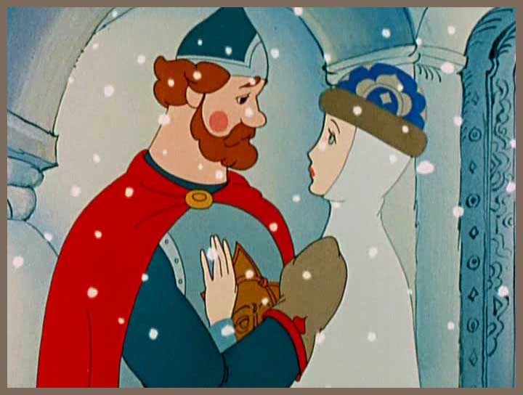
Какими строчками начинается
«Сказка о мертвой царевне и о семи богатырях»?
Царь с царицею простился,
В путь-дорогу снарядился.

Slide 7
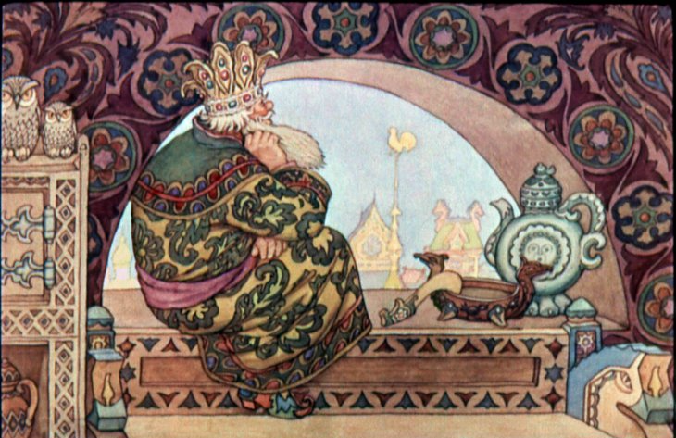
Какими строчками начинается
«Сказка о Золотом петушке»?
Негде в тридевятом царстве,
В тридесятом государстве,
Жил – был славный царь Дадон.

Slide 8
2 конкурс
Отгадай кроссворд

Slide 9
С О К О Л К О
Как зовут пса, охранявшего терем семи богатырей?
Что умело разговаривать в «Сказке о мёртвой царевне»?
Как зовут работника, которого нанял на работу поп?
Младший брат Балды, который якобы обогнал бесёнка?
Кем была одна из сестёр в «Сказке о царе Салтане…»?
Как зовут царевича из «Сказки о мёртвой царевне…»
З Е Р К А Л О
Б А Л Д А
З А Я Ц
Т К А Ч И Х А
Е Л И С Е Й
П О Л Б А
М У Д Р Е Ц
Ш А М А Х А Н С К А Я
К О Б Ы Л У
Т Р И
Б У Я Н
Ч Е Р Н А В К А
Как называется каша, которую просил давать ему Балда?
Кто подарил царю Золотого петушка?
Назовите царицу, из – за которой убили друг друга сыновья царя Дадона?
Кого снёс промеж ног Балда?
Сколько раз закидывал старик невод?
Назовите остров, на котором стали жить князь Гвидон с матерью?
Как зовут сенную девушку из «Сказки о мёртвой царевне…», которая отвела царевну в глушь лесную?

Slide 10
3 конкурс
Продолжи строфу

Slide 11
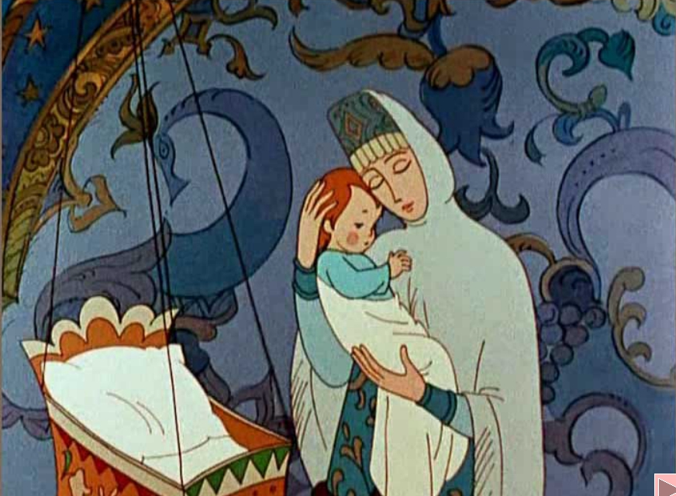
Родила царица в ночь
Не то сына, не то дочь;
Не мышонка, не лягушку,
А неведому зверюшку.

Slide 12
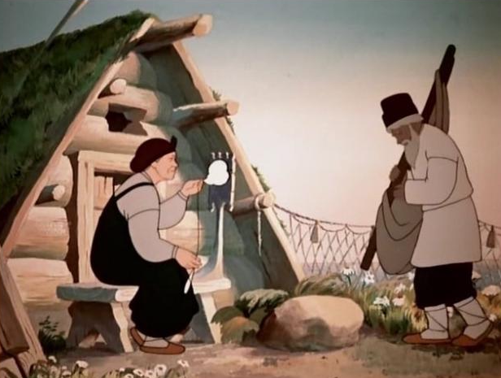
Дурачина ты, простофиля!
Не умел ты взять выкупа с рыбки!
Хоть ты взял бы с неё корыто,
Наше – то совсем раскололось.

Slide 13
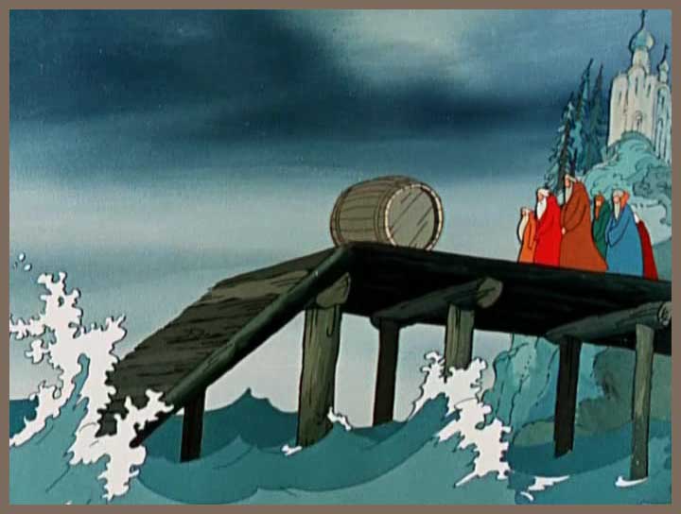
Царь велит своим боярам,
Времени не тратя даром,
И царевну и приплод
Тайно бросить в бездну вод.

Slide 14
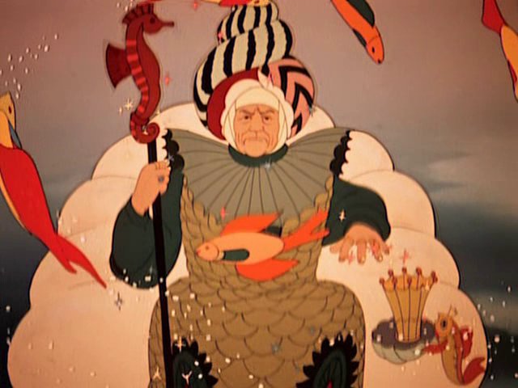
Воротись, поклонися рыбке.
Не хочу быть вольною царицей,
Хочу быть владычицей морскою,
Что бы жить в Окияне - море,
Чтоб служила мне рыбка золотая
И была б у меня на посылках.

Slide 15
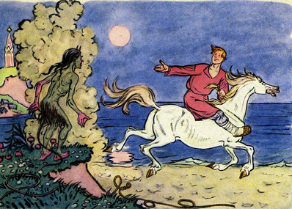
А Балда ему: «Глупый ты бес,
Куда же ты за нами полез?
И руками - то снести не смог,
А я, смотри, снесу промеж ног».

Slide 16
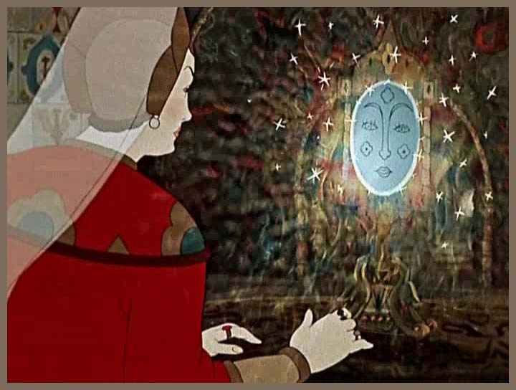
И ей зеркальце в ответ:
«Ты, конечно, спору нет;
Ты, царевна, всех милее,
Всех румяней и белее».

Slide 17
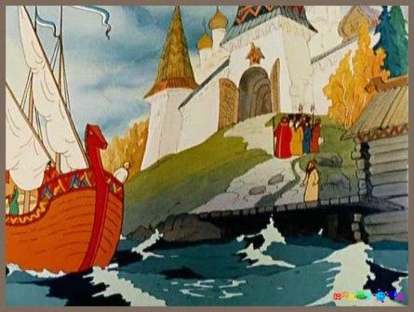
Ой вы, гости – господа,
Долго ль ездили? Куда?
Ладно ль за морем иль худо,
И какое в свете чудо?

Slide 18
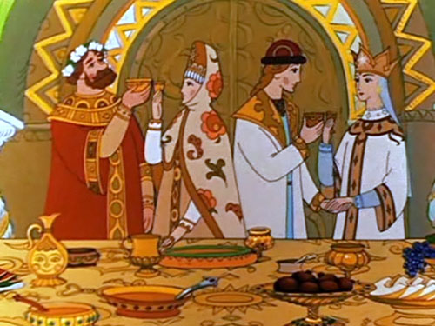
И никто с начала мира
Не видал такого пира;
Я там был, мёд, пиво пил,
Да усы лишь обмочил.

Slide 19
4 конкурс
Сказочная викторина

Slide 20
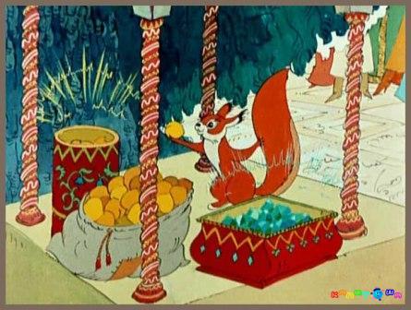
Какую песенку поёт белка в «Сказке о царе Салтане»?
Во саду ли, в городе

Slide 21
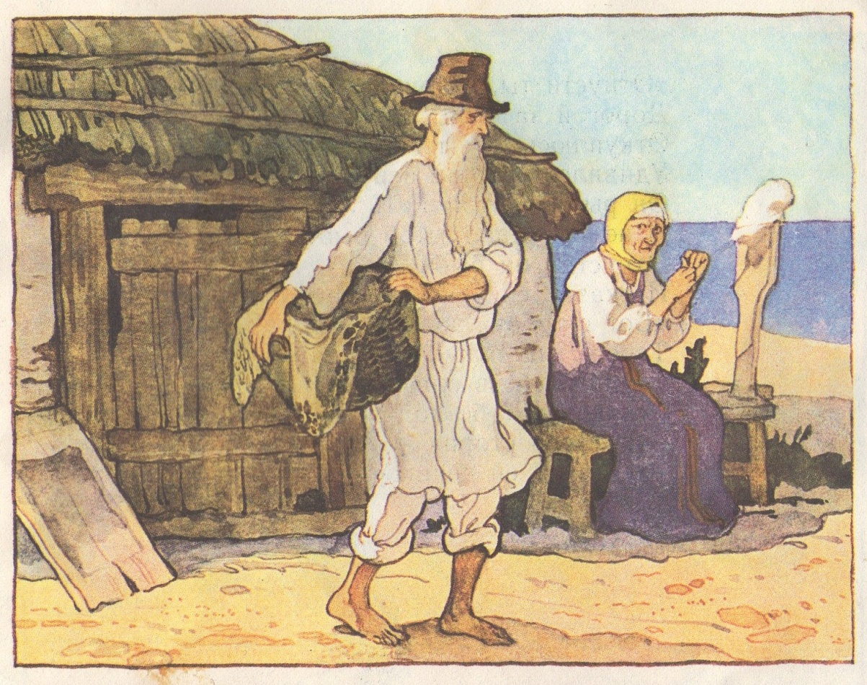
Сколько лет жили старик
со старухой?
Тридцать лет и три года

Slide 22
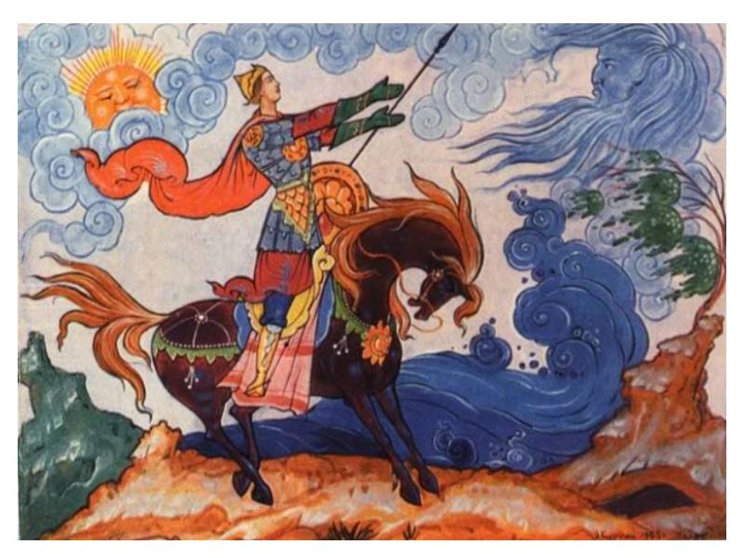
Кто подсказал Елисею из «Сказки о мёртвой царевне» где искать
его невесту?
Ветер

Slide 23
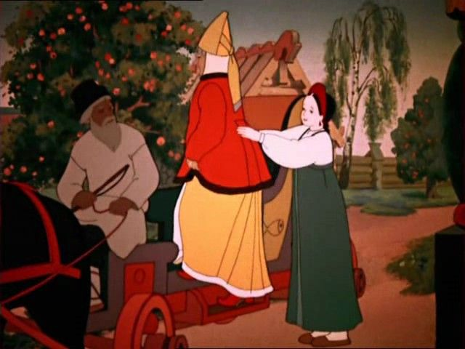
Куда старуха отправила служить старика, когда стала столбовою дворянкой?
На конюшню

Slide 24
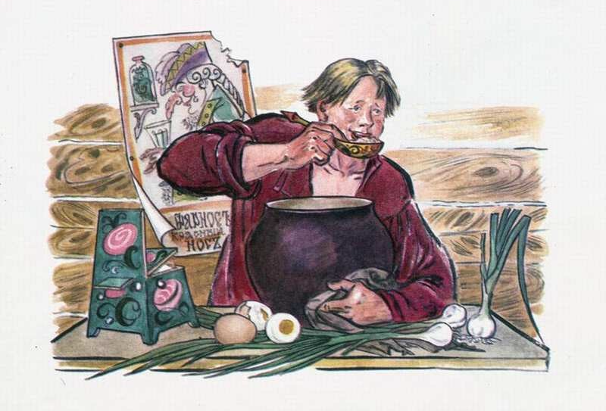
За какое количество работников ест и работает Балда в «Сказке о попе и работнике его Балде»?
Ест за четверых, работает за семерых

Slide 25
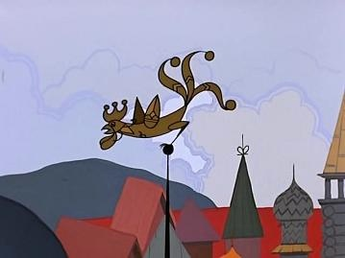
Что кричал Золотой петушок, предупреждая царя об опасность?
«Кири-ку-ку. Царствуй, лёжа на боку!»

Slide 26
5 конкурс
Найди соответствие

Slide 27
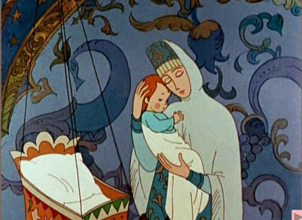
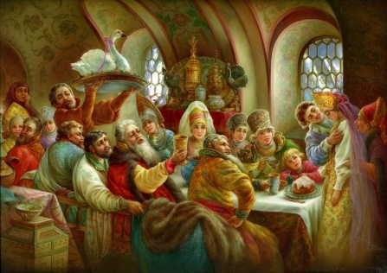
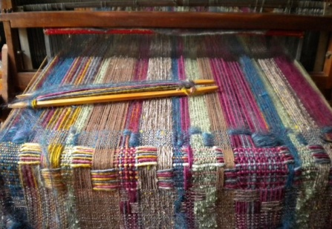
Что обещали сделать три девицы из «Сказки о царе Салтане…»?
Первая девица
Родить богатыря
Вторая девица
Приготовить пир
Третья девица
Наткать полотна

Slide 28
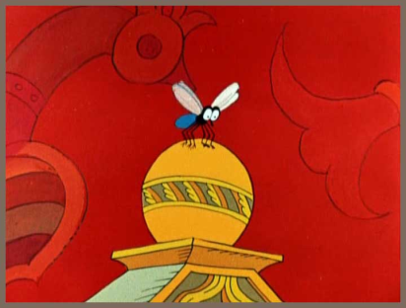
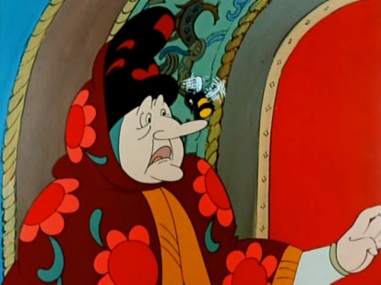
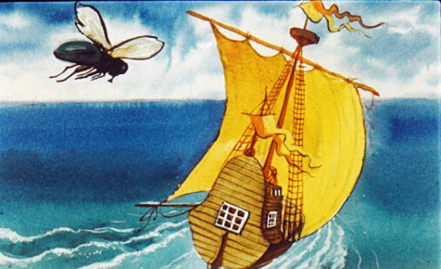
В кого превращала князя Гвидона Лебедь белая?
Первый раз
В комара
Второй раз
В шмеля
Третий раз
В муху

Slide 29
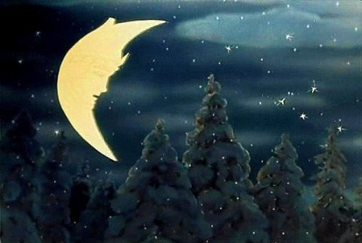
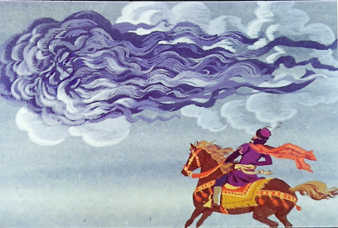
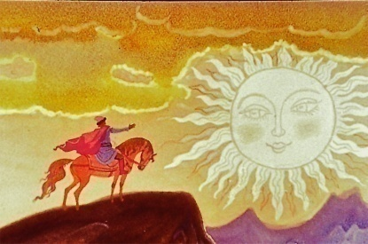
К кому обращался Елисей за помощью?
Первый раз
К месяцу
Второй раз
К ветру
Третий раз
К солнцу

Slide 30
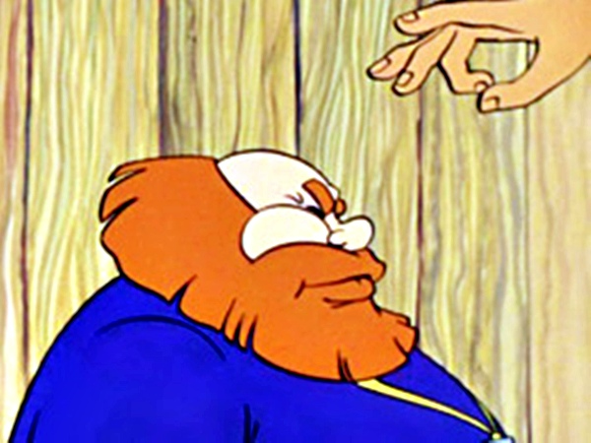
Что произошло с попом из «Сказки о попе и работнике его Балде»…
С первого щелчка
Вышибло ум у старика
Со второго щелчка
Прыгнул поп до потолка
С третьего щелчка
Лишился поп языка

Slide 31
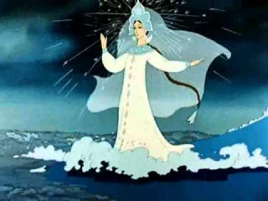
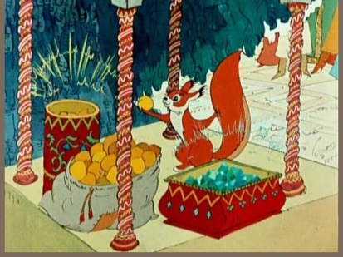
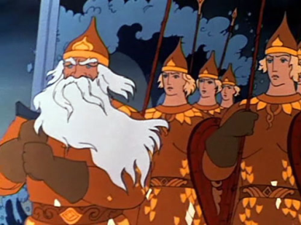
Какие три желания исполняет для Гвидона Лебедь белая?
Первое желание
Прекрасная царевна
Второе желание
Волшебная белка
Третье желание
33 богатыря

Slide 32
Какие желания исполнила
Золотая рыбка?
Первое желание
Стать столбовой дворянкой
Второе желание
Быть владычицей морскою
Третье желание
Новое корыто
Четвёртое желание
Быть вольною царицей
Пятое желание
Новая изба

Slide 33
6 конкурс
Что из какой сказки

Slide 34
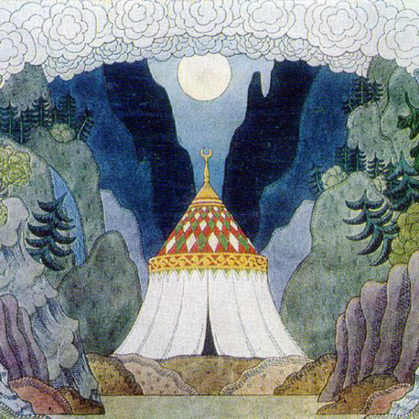
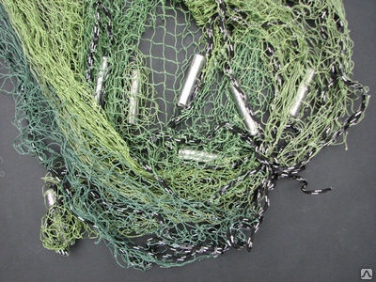
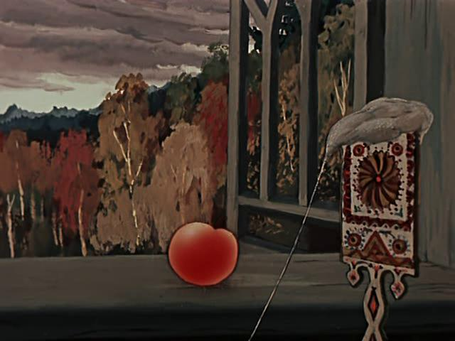
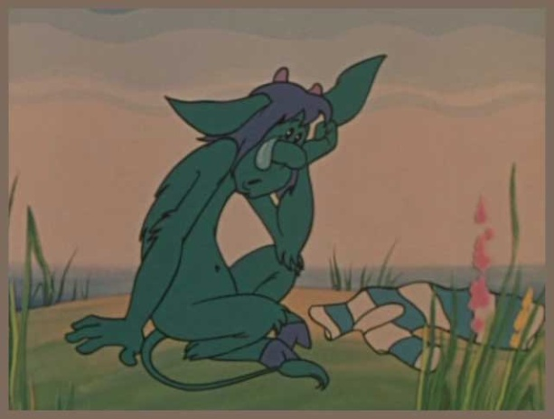
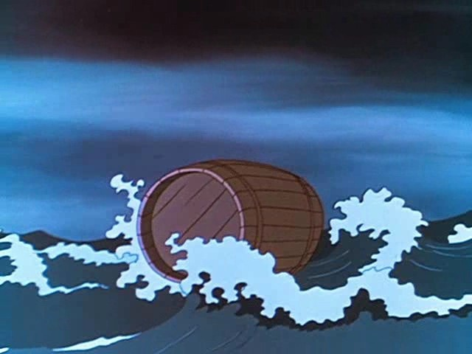
3
1
2
4
5

Slide 35


Slide 36


Slide 37


Slide 38


Slide 39


